Slide 1
«Система воспитательной работы по формированию гражданско-патриотических и эстетических качеств младших школьников на примере учащихся специализированного хореографического класса МОБУ СОШ № 27 города Якутска»
Барашкова Оксана Рустемовна,
учитель начальных классов
МОБУ СОШ № 27 ГО «город Якутск»

Slide 2
Актуальность. Перед современной школой поставлена задача – создать условия, в которых все позитивные ценности общества стали бы достоянием личности учащегося. Эта задача решается на государственном уровне. Были приняты государственные программные документы в сфере развития и модернизации российского образования. Одной из особенностей нового стандарта является то, что образовательный стандарт второго поколения выступает не только как стандарт обучения, но и как стандарт воспитания.
Современные дети замечательные, талантливые, но в большинстве своём другие. В их повседневную жизнь быстро, семимильными шагами, идет прогресс, входят все новые технические открытия и изобретения. Сотовая связь, интернет, онлайн-общение меняют ценности и приоритеты нового поколения. И все труднее теперь воспитывать и прививать, формировать из наших учеников настоящих граждан и патриотов своей страны, с высокими нравственными качествами и идеалами. Однако наблюдая за проходящими в российском обществе изменениями, понимаешь о возрастании роли и значения воспитательного процесса для развития страны.

Slide 3
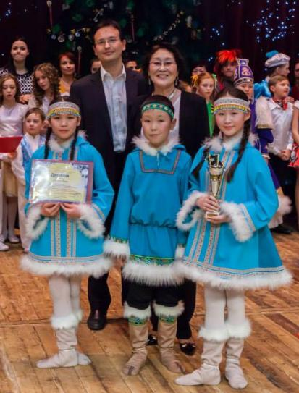
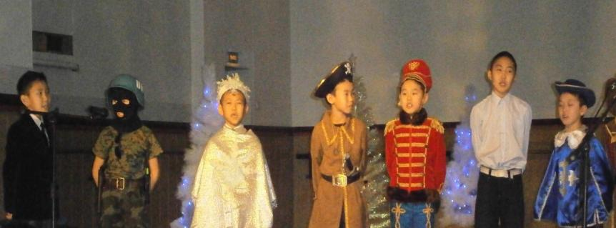
Объектом исследования в работе является гражданско-патриотическое и эстетическое направления воспитательной работы в начальной школе.
Предмет исследования – педагогические условия гражданско-патриотического и эстетического воспитания младших школьников.
Цель – определить эффективные педагогические условия гражданско-патриотического и эстетического воспитания младших школьников.

Slide 4
Гипотеза исследования:
формирование личности младшего школьника посредством гражданско-патриотического и эстетического воспитания должно осуществляться с соблюдением следующих условий:
создана целостная образовательная среда, включающая урочную, внеурочную и внешкольную деятельность, учитывающая историко-культурную, этническую и региональную специфику воспитательного процесса;
воспитательная работа осуществляется на основе деятельностного подхода и принципах системности и непрерывности;
осуществляется мониторинг сформированности патриотических и эстетических качеств как ценности у младших школьников.

Slide 5
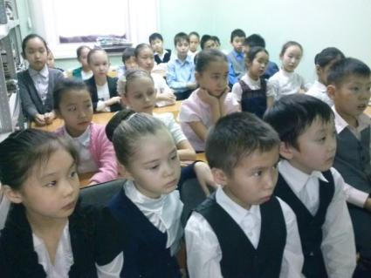
Задачи исследования:
1. Определить сущность, форму, способы и методы гражданско-патриотического и эстетического воспитания младших школьников в современных условиях.
2. Разработать программы гражданско-патриотического и эстетического воспитания младших школьников.
3. Апробировать и обобщить результаты внедрения разработанных программ в опытно-экспериментальной работе.

Slide 6
Методы исследования
анализ психолого-педагогической
литературы по теме исследования
наблюдение
обобщение педагогического опыта
творческие работы
учащихся
эксперимент
качественный и количественный
анализ результатов

Slide 7
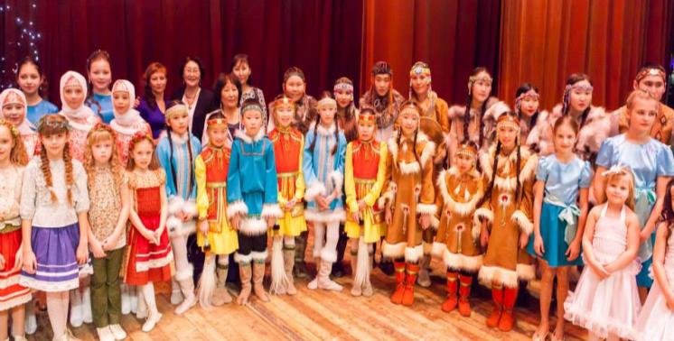
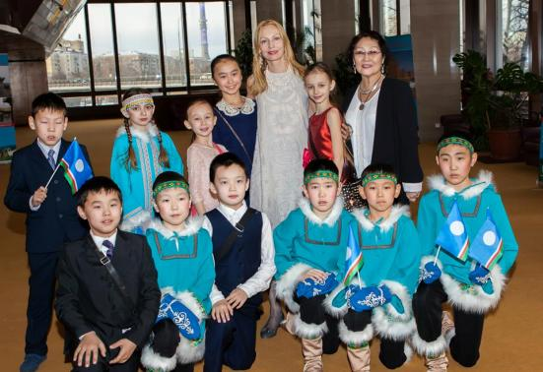
Организация и этапы проведения исследования:
Опытно-экспериментальной базой исследования является МОБУ Средняя общеобразовательная школа № 27 города Якутска Республики Саха (Якутия). В экспериментальном исследовании приняло участие 27 детей младшего школьного возраста. Исследование осуществлялось с сентября 2012 г. по март 2015 г. и включило 3 этапа.

Slide 8
Теоретическая значимость исследования заключается в определении эффективных педагогических условий гражданско-патриотического и эстетического воспитания младших школьников.
Практическая значимость исследования состоит в том, что разработаны и апробированы программы гражданско-патриотического и эстетического воспитания младших школьников «Я – Гражданин России» и "Мир искусств", разработан инструментарий для проведения мониторинговой работы, которые могут быть использованы учителями начальных классов в воспитательной работе.

Slide 9
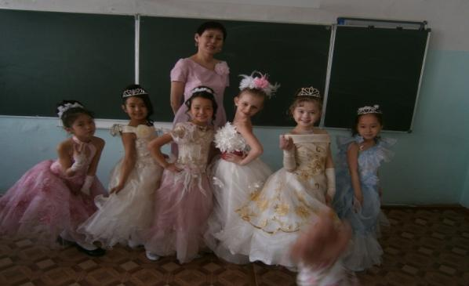
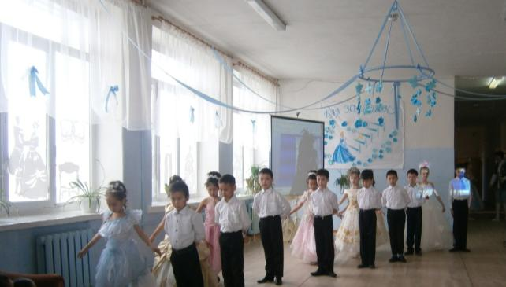
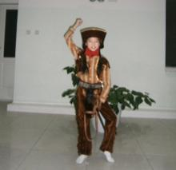
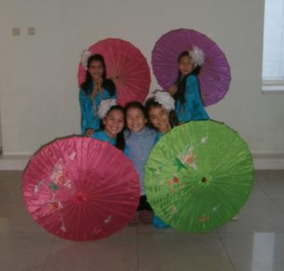
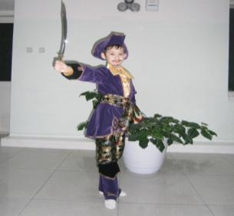
В условиях реализации нового образовательного стандарта управление развитием каждого ученика становится непременным условием всей системы организации учебного и воспитательного процесса. Такое управление, в первую очередь, предполагает выявление картины происходящих в обучении и воспитании изменений в деятельности каждого отдельного индивида.

Slide 10
Для подтверждения теоретических выводов, приведенных нами в первой части доклада, нами была проведена опытно-экспериментальная работа. Работа велась в три этапа:
1 этап – констатирующий
2 этап – формирующий
3 этап – контрольный
Цель первого этапа: изучение уровней сформированности первичных гражданско-патриотических качеств и эстетической воспитанности у младших школьников.
Задачи констатирующего этапа:
1. Разработать систему критериев и показателей сформированности гражданско-патриотических качеств и эстетической воспитанности детей младшего школьного возраста.
2. Выявить базовый уровень сформированности гражданско-патриотических качеств и эстетической воспитанности детей младшего школьного возраста.

Slide 11
Критерии и показатели сформированности гражданско-патриотических качеств младшего школьника.
Критерии |  | Основные показатели воспитанности патриотизма | Признаки и уровни формирующихся качеств.
Патриотическое сознание | Когнитивный | 1. Сформированность основных понятий «родина», «государство», «малая родина», «патриот», «служение Отечеству», символы России, РС (Я) и др. | 3 – знает и может объяснить все основные понятия; 2 – объясняет понятия не полностью; 1 – в объяснении понятий допускает ошибки.
 | Мировоззренческо-ценностный | 2. Сформированность патриотических чувств: любовь к родине, гордость за свою страну и др., сопереживает и испытывает гордость за свой семью, класс, школу, республику. | 3 – интересуется и гордится историческим прошлым Отечества, рассказывает об этом другим, знает героев и великих людей, сопереживает историческим событиям; 2 – знакомится с историческим прошлым только при побуждении старших, проявляет интерес и сопереживание к историческим событиям, людям; 1 – не интересуется историей страны, нет эмоциональной взаимосвязи с основными понятиями.
 | Мотивационно-потребностный | 3. Сформированность чувства любви к своей малой родине | 3 – знает теорию и культуру родного края, уважительно и с любовью отзывается о ней; любит и бережет природу, уважительно относится к людям; 2 – интересуется историей и культурой родного края, любит природу, участвует в деятельности по ее охране под руководством учителя, приветлив с окружающими людьми; 1 – не проявляет особого интереса к истории и культуре родного края, не бережет природу, бывает, неуважителен к своим сверстникам, взрослым.

Slide 12
Критерии и показатели сформированности гражданско-патриотических качеств младшего школьника.
Критерии |  | Основные показатели воспитанности патриотизма | Признаки и уровни формирующихся качеств.
Деятельность | Деятельностно-поведенческий | 4. Инициативность | 3 – участвует в делах при организации и поддержке учителя, проявляет инициативу при организации дел; 2 – участвует в организованных другими делах; 1 – неохотно принимает участие в делах.
 |  | 5. Забота о своей школе | 3 – активно участвует в делах класса, школы, проявляет инициативу, привлекает других; 2 – участвует в делах класса и школы; 1 – в делах класса участвует при побуждении.
Продолжение таблицы

Slide 13
Критерии и показатели сформированности эстетической воспитанности младшего школьника.
Критерии |  | Основные показатели | Показатели сформированности эстетической воспитанности
Эстетическое сознание | Когнитивный | Наличие эстетических знаний | 1. Запас чувственных эстетических впечатлений и представлений о прекрасном и безобразном; 2. Наличие основ знаний об эстетически значимых предметах и явлениях, их качествах (звуковых, колористических, пластических и т.д.); 3. Понимание особенностей выразительных средств различных видов искусства;
 | Мировоззренческо-ценностный | Способность к эстетическому восприятию | 1. Способность к аргументированному эстетическому суждению, оценке произведений искусства и явлений действительности (проявление эстетического вкуса); 2. Умение выразить свое отношение к произведению искусства с посильным применением художественных терминов (в соответствии с возрастными возможностями); 3. Эстетические взгляды, идеал (в стадии становления);

Slide 14
Критерии |  | Основные показатели | Показатели сформированности эстетической воспитанности
Эстетическое сознание | Мотивационно-потребностный | Способность к эмоциональной отзывчивости (эстетические переживания и чувства) | 1. Эмоционально-эстетическая отзывчивость (отклик на эстетические проявления действительности и искусства), чувство прекрасного; 2. Уважение и интерес к культуре народа, народному искусству, традициям, обычаям, фольклору, стремление к их творческому освоению и сохранению;
 |  | Проявление эстетического вкуса | 1. Способность к оценке эстетических явлений действительности и произведений искусства; 2. Способность обоснования своей оценки; проявление эстетического вкуса в поведении, внешнем виде, эстетико-предметной деятельности 3. Потребность в эстетическом преобразовании окружающей среды; 4. Стремление к гармонии внутренней и внешней красоты, эстетизации жизнедеятельности;
 |  | Ценностно- художественные ориентации | 1. Степень устойчивости увлечений и эстетических интересов; 2. Сформированность системы эстетических предпочтений, характерная для данного возраста 3. Любовь и интерес к искусству, стремление к получению знаний об искусстве, к эстетическому восприятию его произведений;
Продолжение таблицы

Slide 15
Критерии |  | Основные показатели | Показатели сформированности эстетической воспитанности
Деятельность | Деятельностно-поведенческий | Наличие эстетических интересов и потребностей | 1. Познавательная направленность на эстетические предметы и явления действительности; широта интересов в области искусства; 2. Проявление положительного отношения к овладению эстетико-предметной деятельностью; 3. Связь эстетического переживания с потребностью в действии (стремление участвовать в художественно-творческой деятельности, расширять эстетический кругозор); 4. Общественно-эстетическая активность
 |  | Способность к эстетико - предметной творческой деятельности | 1. Способность к эстетико-предметной деятельности по внесению красоты в жизнь, отношения между людьми; 2. Способности к отдельным видам искусства; 3. Творческая активность, соответствующая склонностям и способностям личности; 4. Проявление эстетических ценностно-художественных ориентации в творческой деятельности и поведении; культура труда;
Продолжение таблицы

Slide 16
Диагностика сформированности гражданско-патриотических качеств младших школьников
Диагностику сформированности гражданско-патриотических качеств младших школьников мы начали с анализа фактического состояния уровня общей осведомленности учащихся по данному направлению. Детям предлагались разные методики необходимые для определения уровня сформированности патриотизма, выявления у детей способности к осмыслению своего отношения к Родине.
Были выбраны самые информативные методики: анкетирование, тест «Составление понятийного словаря», ранжирование понятий, беседа, наблюдение.
Констатирующий этап опытно-экспериментальной работы был проведен в 2012-2013 учебном году, участвовали учащиеся 2 "Г" класса.
Класс был сформирован 2012-13 учебном году на базе хореографического колледжа и является филиалом МОБУ СОШ № 27. В классе учатся дети со всех концов нашей республики. Во 2 "Г" классе в 2012-13 учебном году обучались 27 учащихся, из них 10 мальчиков и 17 девочек.

Slide 17
1. Анкетирование.

Slide 18
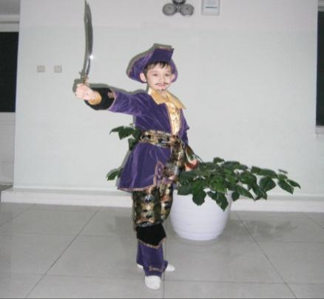
2. Тест «Составление понятийного словаря».
1. Более доступными понятиями для понимания оказались: «дружба» – 100% (25), «доброта» – 100% (25), любовь» – 60% (15), «честность» – 48% (12), «мужество» – 44% (11), «ответственность» – 32% (8).
Менее понятными для детей были слова: «порядочность» – 32% (8), «терпимость» – 72% (18), «патриотизм» – 64% (16), «милосердие» – 36% (9), «гуманность» – 96% (24), «толерантность» – 100% (25), «честь» – 60% (15).
2. При выборе позитивных и негативных понятий допустили ошибки 72% (18 человек)

Slide 19
3. Ранжирование понятий.

Slide 20
4. Беседа с учащимися.
Как видно из диаграммы только 16% показали высокий результат, т.е. смогли рассказать содержания картинок; показали знания о событиях, изображенных на картинках; смогли сделать сравнительный анализ картинок; дали оценки ситуациям на картинках и мотивировали свои оценки.

Slide 21
5. Наблюдение. На протяжении всего эксперимента велось наблюдение за группами и за каждым школьником в отдельности. При наблюдении мы опирались на выведенные нами критерии и показатели уровня сформированности гражданско-патриотических качеств младшего школьника с учетом их возрастных особенностей.
По результатам констатирующего этапа нашего исследования мы пришли к следующим выводам:
Вывод. У детей недостаточный уровень сформированности гражданско-патриотических качеств. На констатирующем этапе опытно-экспериментальной работы только 4% детей с высоким уровнем сформированности гражданско-патриотических качеств.

Slide 22
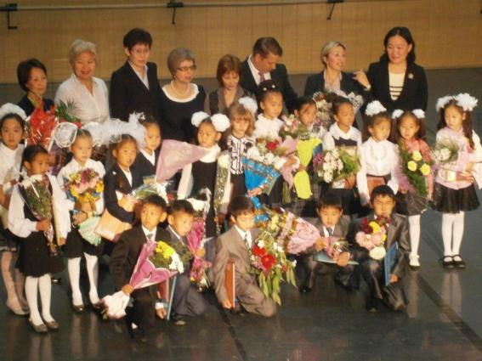
Диагностика сформированности эстетической воспитанности младших школьников
Диагностику сформированности эстетической воспитанности младших школьников мы начали с анализа фактического состояния уровня общей осведомленности учащихся по данному направлению.
Уровни сформированности эстетических проявлений отслеживались по разным методикам. В эксперименте участвовало 27 человек, так как диагностика проводилась в прошедшем учебном году.
1. Методика Л.В. Школяр «Выбери музыку».

Slide 23
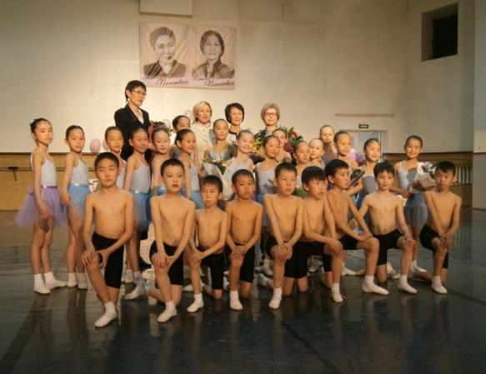
2. Художественно-экспрессивный тест.
Анализ результатов исследования выявил, что в 8 ребёнка (30%) имеют высокий уровень, 10 детей (37%) имеют средний уровень и 9 детей (33%) - с низким уровнем сравнительной рефлексии и эмоциональной отзывчивости на изобразительное искусство.

Slide 24
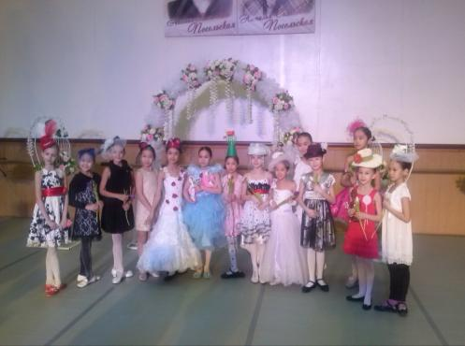
3. Методика - недописанный тезис (незаконченное предложение).
Анализ детских работ показал, что на момент проведения диагностики у 5 (19%) детей имеют ярко выраженное желание, позитивное отношение к эстетической деятельности, интерес, проявляемый к эстетическим предметам, объектам и явлениям окружающей действительности; 10 (37%) детей со среднем уровнем, которые имеют не достаточно высокое выраженное желание, позитивное отношение к эстетической деятельности, интерес, проявляемый к эстетическим предметам, объектам и явления окружающей действительности, и 12 детей (44%) с низким уровнем, у которого данные характеристики находятся на приметном уровне. Эти результаты представлены диаграмме.

Slide 25
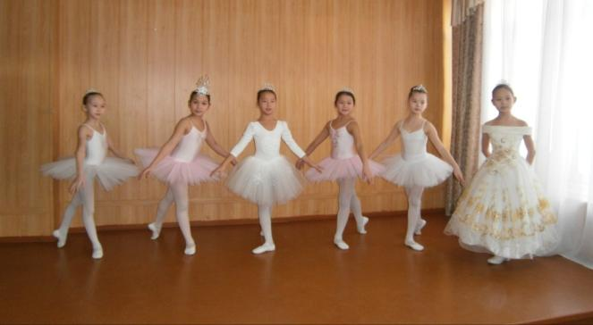
4. Методика ранжирования
Обобщив итоги данной методики, мы выявили, что 8 (30%) детей предпочитают посещать картинные галереи, музеи, ходить на концерты хоровой музыки, 11 (40%) - театр, кино, зоопарк; 8 (30%) - столовую, дискотеку, улицу

Slide 26
По результатам констатирующего этапа нашего исследования мы пришли к следующим выводам:
Обобщив результаты всех проведенных методик, мы выяснили, что у учащихся класса сформированность эстетической воспитанности находится на следующих уровнях. В классе из 27 обследованных школьников 25% имеют высокий уровень эстетической воспитанности, 38,% продемонстрировали средний уровень развития воспитанности, остальные же 37% имеют низкий уровень эстетического развития.

Slide 27
Таким образом, исследовав первоначальные уровни сформированности гражданско-патриотических качеств и эстетической воспитанности младших школьников мы пришли к следующим выводам:
1. У детей недостаточный уровень сформированности гражданско-патриотических качеств. Это говорит о необходимости проведения формирующего этапа работы по специально разработанной системе практических обучающих и воспитательных мер, осуществляющих органическую связь обучения и нравственного, патриотического воспитания.
2. Мы выяснили, что интерес к искусству у младших школьников есть. Им нравиться не только ходить в театр на представления, посещать различные выставки или цирк, но они также хотели бы больше узнать о самом искусстве.
Одним из выходов в данной ситуации мы видим во введении в воспитательный процесс специально разработанных программы «Мир искусств» и «Я – Гражданин России», в создании целостной образовательной среды, включающей урочную, внеурочную и внешкольную деятельность, учитывающую историко-культурную, этническую и региональную специфику воспитательного процесса. Воспитательная работа должна осуществляется на основе деятельностного подхода и принципах системности и непрерывности.

Slide 28
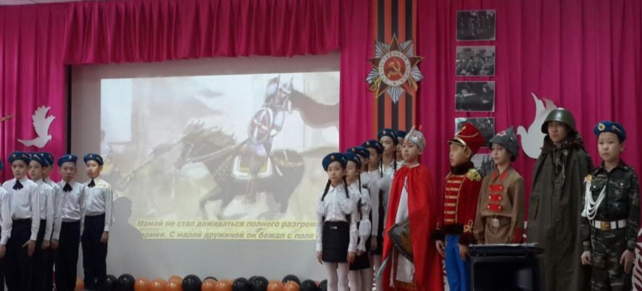
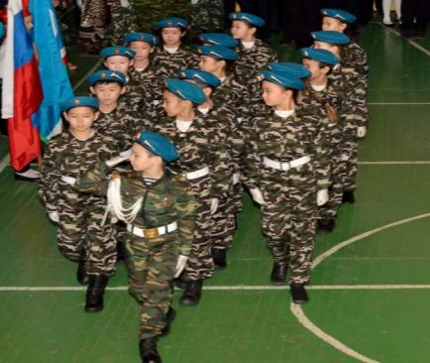
Программа «Я – гражданин России»
Методологической основой программы «Я – гражданин России» являются труды Волкова Геннадия Никандровича — профессора, доктора педагогических наук, академика, основателя этнопедагогики, Чиряева Константина Спиридоновича — заслуженного учителя Якутской АССР, академика Академии творческой педагогики Российской Федерации.

Slide 29
Растим патриота и гражданина России
Цели:
Создание условий для формирования личности гражданина и патриота России с присущими ему ценностями, взглядами, ориентациями, установками, мотивами деятельности и поведения.
Формирование гражданской и правовой направленности развития личности
Воспитание у подрастающего поколения активной жизненной позиции

Slide 30
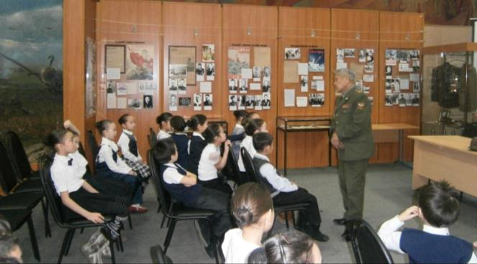
Данная цель охватывает весь педагогический процесс, пронизывает все структуры, интегрируя учебные занятия и внеурочную жизнь обучающихся, разнообразные виды деятельности. Ее достижение становится возможным через решение определенных задач.

Slide 31
Формировать у учащихся систему знаний, уважения и интереса к государственным символам России
Воспитывать правосознание, способность к осознанию своих прав и прав другого человека.
Формировать культуру проявления гражданской позиции.
Развивать и углублять знания об истории и культуре родного края.
Задачи:

Slide 32
Формы реализации программы
Индивидуальные, групповые, коллективные
Теоретические
Беседы
Экскурсии
Практические
Проекты
Встречи с интересными людьми
Конкурсы
Выставки

Slide 33
Программа включает в себя следующие направления:
Я – продолжатель рода
Я и мой город
Я и моя республика
Я – гражданин России

Slide 34
Программа рассчитана на 4 года.
1 класс
2 класс
3 класс
4 класс
Цель: Развитие чувства ответственности за прошлое, настоящее и будущее рода; осознание себя как части микро-социума.
Цель: Развитие чувства сопричастности развитию города; развитие чувства ответственности за будущее нашего города
Цель: Воспитание любви к малой родине; воспитание чувства гордости за свою республику; воспитание активной гражданской позиции
Цель: Осознание сопричастности личности судьбе Отечества; воспитание чувства гордости за свою Родину; воспитание активной гражданской позиции

Slide 35
Планируемые результаты реализации проекта.
В познавательной сфере:
развитие творческих способностей
В историко-краеведческой сфере:
осознание ответственности за судьбу страны, формирование гордости за сопричастность к деяниям предыдущих поколений
В социальной сфере: способность к самореализации формирование активной жизненной позиции; знание и соблюдение норм общества
В духовно – нравственной сфере:
осознание детьми высших ценностей, идеалов, ориентиров, способность руководствоваться ими в практической деятельности
У младших школьников должно вырабатываться чувство гордости за свою Родину и свой народ, уважение к его великим свершениям и достойным страницам прошлого.
Однако, не следует ждать от детей «взрослых форм» проявления любви к Родине. Но если в результате педагогической работы ребенок будет располагать знаниями о названии страны, ее географии, природе, символике, если ему известны имена кого-то из тех, кто прославил нашу родину, если он будет проявлять интерес к приобретаемым знаниям, читать стихи, петь песни, то можно считать, что задача выполнена в пределах, доступных младшему школьнику.

Slide 36
Программа «Мир искусств»
Обоснование выбора эстетического воспитания в качестве приоритетного направления
Очень трудно формировать эстетические идеалы, художественный вкус, когда человеческая личность уже сложилась. Эстетическое развитие личности начинается в раннем детстве. Чтобы взрослый человек стал духовно богатым, надо обратить особое внимание на эстетическое воспитание детей дошкольного и младшего школьного возраста. Б.Т. Лихачев пишет: "Период дошкольного и младшего школьного детства является едва ли не самым решающим с точки зрения эстетического воспитания и формирования нравственно-эстетического отношения к жизни".

Slide 37
Цели эстетического воспитания:
Создание условий для формирования личности ученика с присущими ему ценностями, взглядами, ориентациями, установками, мотивами деятельности и поведения.
Формирование духовных качеств, высоких эстетических чувств у младших школьников.
Воспитание интереса к литературному, музыкальному, изобразительному и театральному наследию народа.
Задачами эстетического воспитания младших школьников являются:
1. Формирование у детей потреб­ности в приобретении знаний, сформировать систему знаний об искусстве.
2. Формирование духовных качеств, высоких эстетических чувств детей.
3. Развитие эстетического вкуса, творческих особенностей детей.
4. Включение детей в творческую деятельность и приобщать их к эстетической культуре.

Slide 38
Тематическое планирование.
2 класс
 | Тема | Цель | Содержание
 | Музыка
1 | Учимся слушать музыку | Воспитывать у детей умение слушать музыку. Учить воспринимать и оценивать музыку. Развивать умение организовать свои действия под музыку. | 1. Характер музыкального произведения. Слушая музыку, определить ее характер (веселая, грустная, тревожная). Темпы музыкальных произведений (быстрый, медленный, умеренный). Слушая музыку, определить ее темп. Динамические оттенки (громко, тихо, умеренно). Слушая музыку, определить динамические оттенки. 2. Биография и творческий путь Петра Чайковского. Музыкальное наследие композитора.
2 | Знакомство с творчеством П.И. Чайковского
 | Живопись
1 | Учимся рассматривать картину. Экскурсия в художественный музей. | Воспитывать у детей умение понимать художественные картины. Учить воспринимать и оценивать красоту русской природы в произведениях Шишкина И.И.. Развивать умение передать в рисунке свое настроение | 1. Знакомство с художественным искусством. Посещение музея. 2. Знакомство с творчеством И.И. Шишкина. Отличительная черта работ Шишкина 3. Проба кисти. Практическая работа учащихся
2 | Знакомство с творчеством И.И. Шишкина.
 | Балет
1 | Из истории балета | Воспитывать у детей умение понимать искусство балет. Учить воспринимать и оценивать красоту движения, пластику тела человека. | 1. Знакомство с искусством балет, с историей балета. 2. Знакомство с балетом «Снежная королева». 3. Практическая работа. Рисунок «Снежная королева»
2 | Балет «Снежная королева»
 | Театр
1 | Что такое театр? Какие театры существуют? Правила поведения в театре. | Воспитывать у детей любовь к театру. Раскрыть творческие способности учащихся. Дать возможность почувствовать себя артистом театра | 1. Знакомство с театром. Что такое театр. Виды театров. 2. Знакомство с правилами поведения в театре. 3. Практическая работа. Инсценировка русской народной сказки «Колобок» 4. Поэтическая тетрадь «Пока горит свеча»
2 | Мы теперь артисты. Инсценировка сказки.

Slide 39
Тематическое планирование.
3класс
 | Тема | Цель | Содержание
 | Музыка
1 | Знакомство с творчеством Антонио Вивальди. Времена года. | Закрепить знания, навыки, полученные на первом году обучения. Уметь анализировать музыкальное произведение. Учить воспринимать и оценивать музыку. Развивать умение организовать свои действия под музыку. | 1. Биография и творческий путь Антонио Вивальди. Музыкальное наследие композитора. 2. Практическая работа. Рисунок на тему «Любимое время года» 3. Биография и творческий путь Сергея Прокофьева Музыкальное наследие композитора. 4. Практическая работа. Рисунок к балету «Золушка» под музыку
2 | Знакомство с творчеством С.С. Прокофьева. Музыка к балету «Золушка»
 | Живопись
1 | Природа в творчестве русских художников. | Воспитывать у детей умение понимать художественные картины. Учить воспринимать и оценивать красоту русской природы в произведениях художников. Развивать умение передать в рисунке свое настроение | 1. Тема природы в произведениях русских художников. Знакомство с творчеством русских художников: Ладыгина О.Ю., Янова В.Л. и других. 2. Знакомство с творчеством С.П. Курицына. 3. Проба кисти. Практическая работа учащихся.
2 | Знакомство с творчеством С.П. Курицына
 | Балет
1 | Из истории якутского балета | Учить воспринимать и оценивать красоту движения, пластику тела человека. Развивать у детей умение понимать искусство балет. Воспитывать любовь к классическому танцу | 1. Знакомство с историей якутского балета. 2. Знакомство с балетом «Золушка». 3. Практическая работа. Рисунок «Золушка»
2 | Балет «Золушка»
 | Театр
1 | Известные якутские артисты театра | Воспитывать у детей любовь к театру. Раскрыть творческие способности учащихся. Дать возможность почувствовать себя артистом театра. | 1. Знакомство с театром. Что такое театр. Виды театров. 2. Знакомство с балетом «Снежная королева». 3. Практическая работа. Инсценировка военной песни.
2 | Инсценировка военной песни

Slide 40
Тематическое планирование.
4 класс
 | Тема | Цель | Содержание
 | Музыка
1 | Вальс. Произведения известных композиторов. Учимся танцевать вальс. | Уметь анализировать музыкальное произведение. Учить воспринимать и оценивать музыку. Развивать умение организовать свои действия под музыку. | 1. Познакомить детей с историей бального танца. 2. Научить основам танца «Полька». 3. Разучить основные элементы танца «Вальс». 4. Биография и творческий путь Дмитрия Шостаковича. Музыкальное наследие композитора.
2 | Сила музыки. 7 симфония Д.Д. Шостаковича
 | Живопись
1 | Знакомство с творчеством И.К. Айвазовского | Воспитывать у детей умение понимать художественные картины. Учить воспринимать и оценивать произведения художников. | 1. Знакомство с творчеством И.К. Айвазовского 2. Посещение художественного музея.
2 | Посещение художественного музея.
 | Балет
1 | Великие артисты русского балета | Учить воспринимать и оценивать красоту движения, пластику тела человека. Развивать у детей умение понимать искусство балет. Воспитывать любовь к классическому танцу | 1. Знакомство с великими артистами русского балета 2. Знакомство с балетом «Щелкунчик». 3. Практическая работа. Рисунок «Золушка»
2 | Балет «Щелкунчик»
 | Театр
1 | Посещение Саха театра | Воспитывать у детей любовь к театру. | Знакомство с театрами республики. Знакомство с репертуаром театров.
2 | Посещение театра юного зрителя

Slide 41
Структура программы «Мир искусств»
Программа опирается на:
ФГОС НОО от 6 октября 2009 г. № 373
Балет
Музыка
Основные цели:
Создание условий для формирования личности ученика с присущими ему ценностями, взглядами, ориентациями, установками, мотивами деятельности и поведения.
Формирование духовных качеств, высоких эстетических чувств у младших школьников.
Живопись
Театр
Коллектив 4 «г» класса
Кол-во учеников – 27 Девочек – 14 Мальчиков - 13
Деятельность
Строим отношения на гуманной и демократической основе
Тематические классные часы
Специальные предметы
Музыка
Изобразительное искусство
Результат:
У младших школьников должно вырабатываться чувство прекрасного, первоначальные умения видеть красоту в окружающем мире, в поведении, поступках людей; элементарные представления об эстетических и художественных ценностях общечеловеческой культуры.

Slide 42
Анализ результатов опытно-экспериментальной работы.
Для подведения итогов, нами была проведена повторная диагностика сформированности гражданско-патриотических качеств и эстетической воспитанности младших школьников. Были использованы все методики, проведенные на констатирующем этапе. Место проведения и численность детей не менялась.
Таким образом, если на констатирующем этапе высокий уровень сформированности гражданско-патриотических качеств показали всего 4 % детей, то на контрольном – 52% детей, средний уровень был 68 %, стал 40%, с низким уровнем было 28 %, то на контрольном этапе низкий уровень показали 8% детей.

Slide 43
Обобщив результаты всех проведенных методик, мы выяснили, что у учащихся класса сформированность эстетической воспитанности находится на следующих уровнях.
Если на констатирующем этапе высокий уровень сформированности эстетической воспитанности показали всего 25 % детей, то на контрольном – 67% детей, средний уровень был 38 %, стал 33 %, с низким уровнем было 37 %, то на контрольном этапе детей с низким уровнем не оказалось.

Slide 44
ЗАКЛЮЧЕНИЕ
В настоящей работе были решены следующие задачи:
1. Определены сущность, форма, способы и методы гражданско-патриотического и эстетического воспитания младших школьников в современных условиях.
2. Разработаны программы гражданско-патриотического и эстетического воспитания младших школьников
3. Апробированы и обобщены результаты внедрения разработанных программ в опытно-экспериментальной работе. Проведена входная диагностика сформированности гражданско-патриотических качеств и эстетической воспитанности младших школьников.
В данной работе была подтверждена гипотеза, поставленная нами в начале работы. Формирование личности младшего школьника посредством гражданско-патриотического и эстетического воспитания должно осуществляться с соблюдением следующих условий:
создана целостная образовательная среда, включающая урочную, внеурочную и внешкольную деятельность, учитывающая историко-культурную, этническую и региональную специфику воспитательного процесса;
воспитательная работа осуществляется на основе деятельностного подхода и принципах системности и непрерывности;
осуществляется мониторинг сформированности патриотических и эстетических качеств как ценности у младших школьников.

Slide 45
Таким образом, в работе по гражданско-патриотическому и эстетическому воспитанию детей необходимо использовать разные формы и методы работы, правильно сочетать их между собой. Выбор методов и необходимость комплексного их использования определяется возрастными возможностями детей, характером воспитательно-образовательных задач, которые решает учитель.
Эффективность решения задач гражданско-патриотического и эстетического воспитания зависит от многократного и вариативного их использования. Они способствуют формированию у школьников отчетливых знаний об окружающем мире, об истории, традициях, ценностях своей Родины, об искусстве в целом.
Тесное сотрудничество и взаимодействие педагогов и родителей на основе единства и взаимопонимания по вопросам воспитания даст свои результаты: дети станут отзывчивее, гуманнее, терпимее друг к другу, активно участвовать в жизни класса и школы, будут гордиться своей страной, уважать и знать историю своего Отечества, любить и восхищаться произведениями искусства.

Slide 46
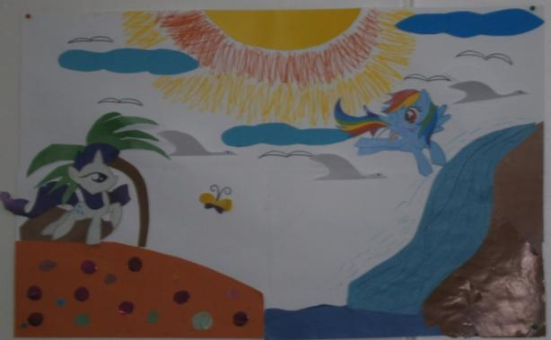
Творческие работы учащихся

Slide 47
